Slide 1
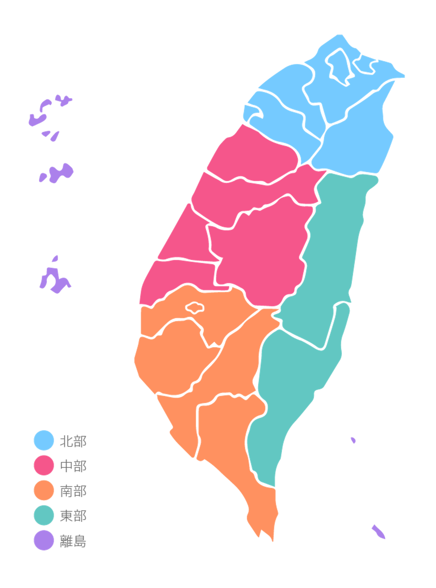
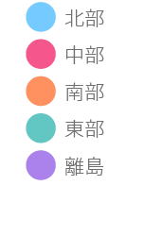
新北市金三山區
宜蘭縣大同鄉
宜蘭縣大同鄉
臺東縣卑南鄉
臺東縣太麻里鄉

